Slide 1
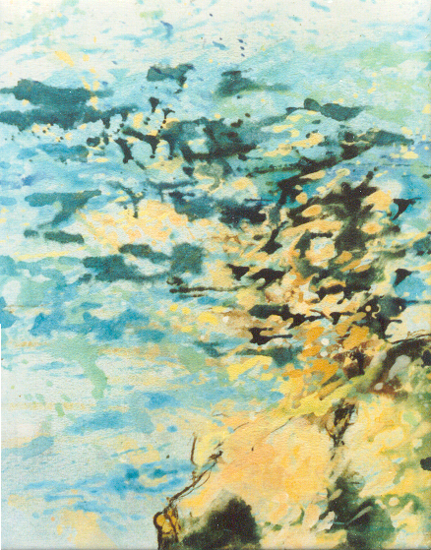
141
“mijn hoofd vol waterige gedachtes”
verkocht

Slide 2
Dit zijn allemaal werkstukken die ik gemaakt heb in 1996 t/m 1998 Al deze werken zijn te huur voor 2% van de aangegeven verkoopprijs. Daarvoor kunt u het werk 3 maanden in huis hangen.
Voor al het werk geldt: 1 maand gratis proefhangen
Ad Verhagen
Telefoon 0622952182
Ad.verhagen.kunst@home.nl
.

Slide 4
141
“mijn hoofd vol waterige gedachtes”
Afm. 50 x 50 cm
Prijs: 550€
verkocht
Techniek: gouache op board

Slide 5
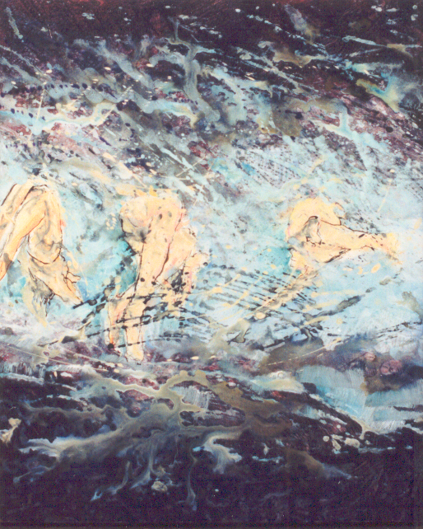

Slide 6
142 “3 zwemmende naakten” afm. 60 x 70 cm prijs 450 €
Techniek: gouache op board
Floor&Ben

Slide 7
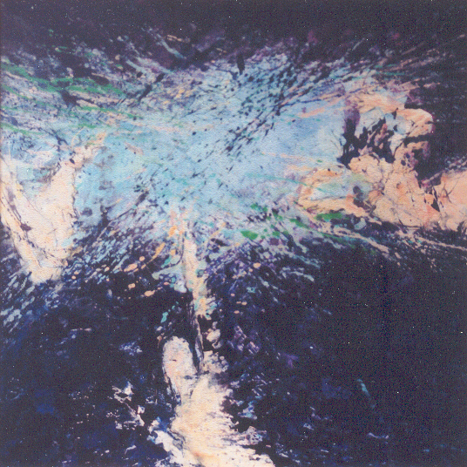

Slide 8
143
“verdwenen 3-eenheid”
Afm. 120 x 120 cm
Prijs: 1400 €
Verhuurd
Baukje en Roger
Techniek: gouache op linnen

Slide 9
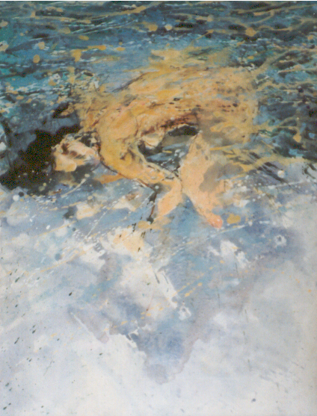

Slide 10
144 “drijvend naakt” afm. 60 x 80 cm prijs 480 €
Techniek: gouache op board

Slide 11
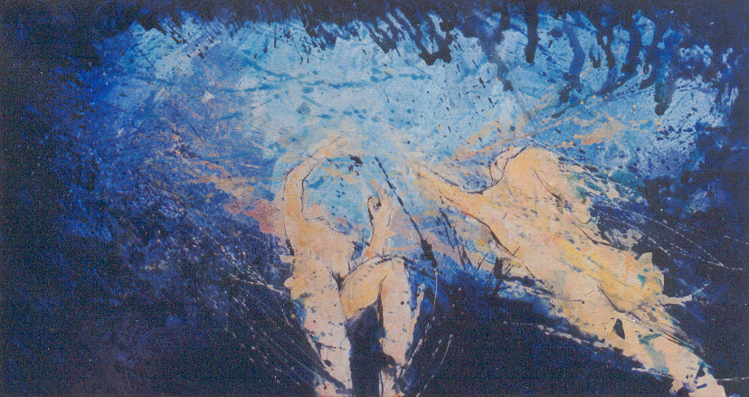

Slide 12
145
“waterdans”
Afm. 150 x 80 cm
Prijs: 1200 €
Verkocht
Peter en Susan
Techniek: gouache op linnen

Slide 13
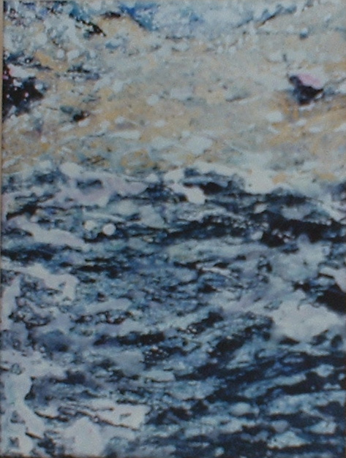

Slide 14
146 “vrouwelijk naakt” afm. 60 x 80 cm prijs 500 €
Techniek: gouache op board

Slide 15
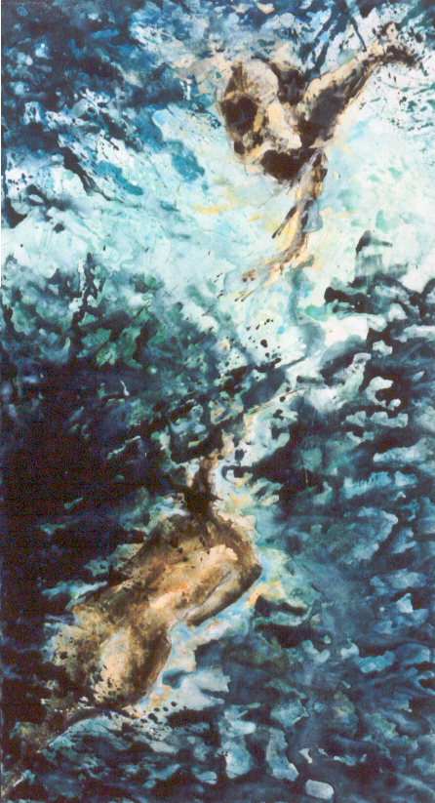
Riky en Wim

Slide 16
147
“I whish i was there”
Afm. 80 x 150 cm
Prijs: 1200 €
Verhuurd
Ryki en Wim
Techniek: gouache op linnen

Slide 17
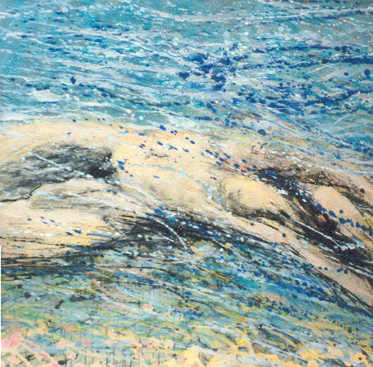

Slide 18
“waterrimpels” afm. 100 x 100 cm prijs 1500 €
Techniek: gouache op linnen
Deze is ontmanteld en weg/overgeschilderd.

Slide 20
148 “2 figuren op de vloedlijn” afm. 60 x 180 cm prijs 1650 €
Techniek: gouache op linnen
Koen

Slide 21
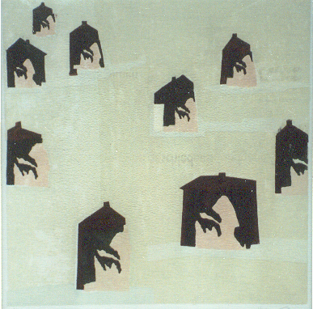

Slide 22
149 “every home its own story” afm. 45 x 45 cm prijs 200 €
Techniek: monotype

Slide 23
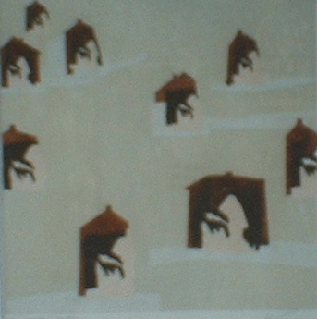

Slide 24
150 “every home its own story 2” afm. 45 x 45 cm prijs 200 €
Techniek: monotype

Slide 25
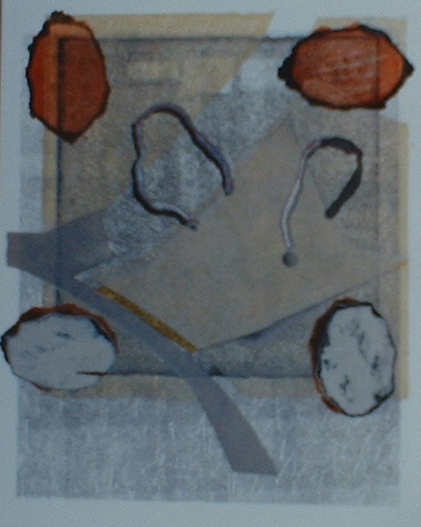

Slide 26
151 “gebroken glas” afm. 60 x 80 cm prijs 350 €
Techniek: monotype

Slide 27
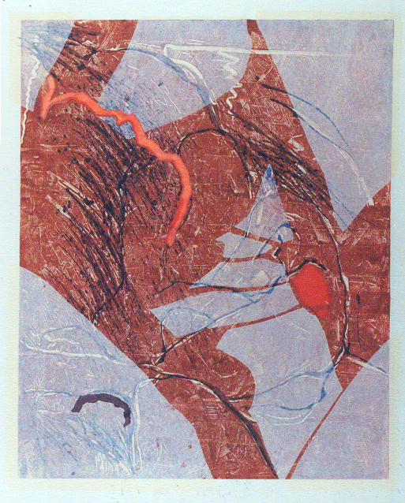

Slide 28
152 “naakte vormen achter gebroken glas” afm. 60 x 80 cm prijs 350 €
Techniek: monotype

Slide 29
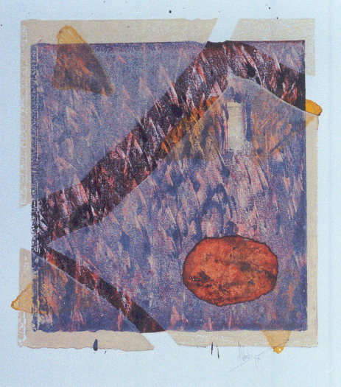

Slide 30
153 “versluierd raam” afm. 60 x 80 cm prijs 350 €
Techniek: monotype

Slide 31
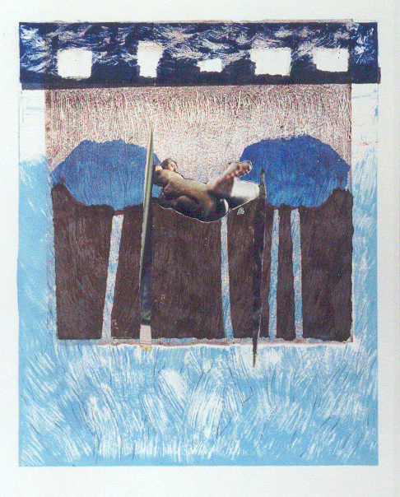

Slide 32
154 “zelfportret” afm. 60 x 80 cm prijs 350 €
Techniek: monotype

Slide 33
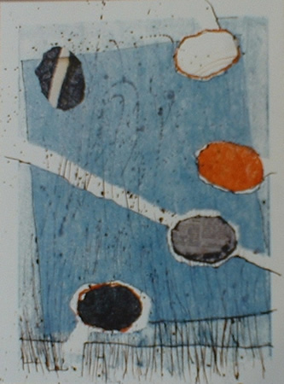

Slide 34
155 “zonder titel” afm. 60 x 80 cm prijs 350 €
Techniek: monotype

Slide 35
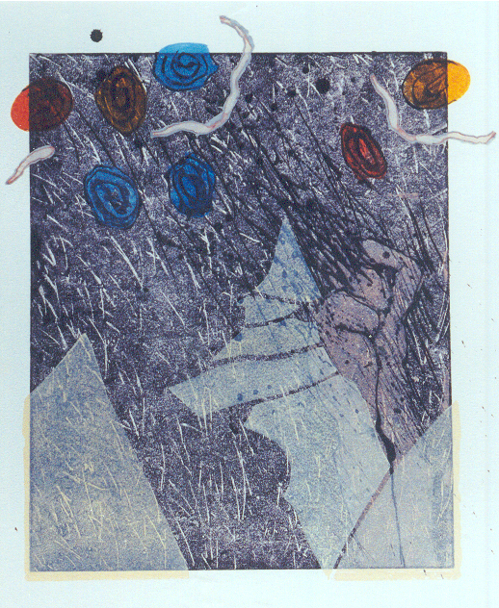

Slide 36
156 “droombeelden” afm. 60 x 80 cm prijs 350 €
Techniek: monotype

Slide 37
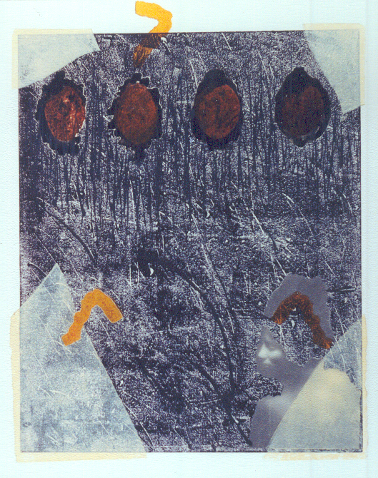

Slide 38
157 “nachtlandschap door glasscherven” afm. 60 x 80 cm prijs 350 €
Techniek: monotype

Slide 39
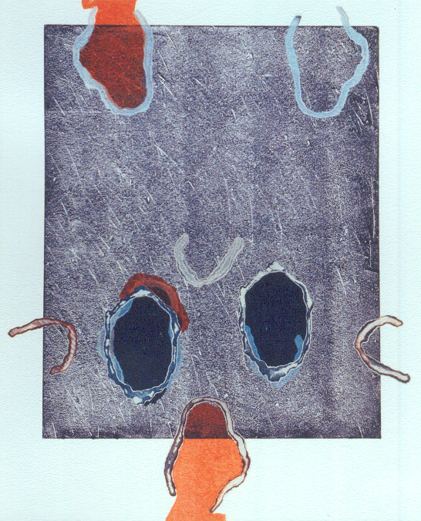

Slide 40
158 “zwarte gaten” afm. 60 x 80 cm prijs 350 €
Techniek: monotype

Slide 41
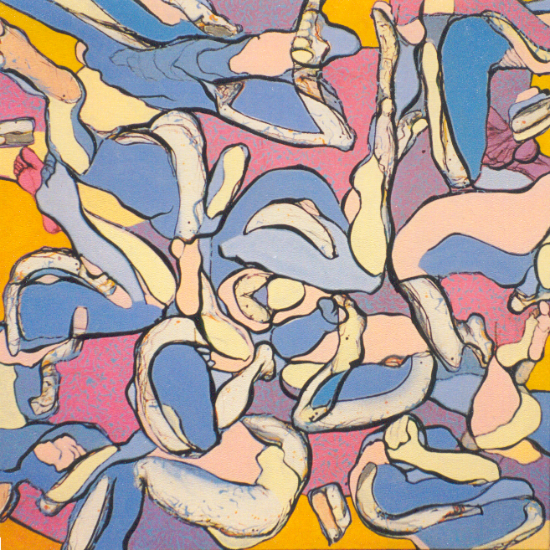

Slide 42
159
“12 mensen”
Afm. 120 x 120 cm
Prijs: 1375€
Verhuurd
Floor en Ben
Techniek: gouache op linnen

Slide 43
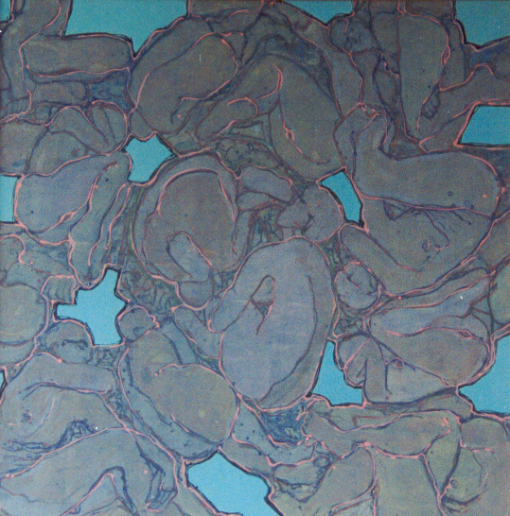

Slide 44
160 “geborgenheid zoekend” afm. 120 x 120 cm prijs 2150 €
Techniek: gouache op linnen

Slide 45
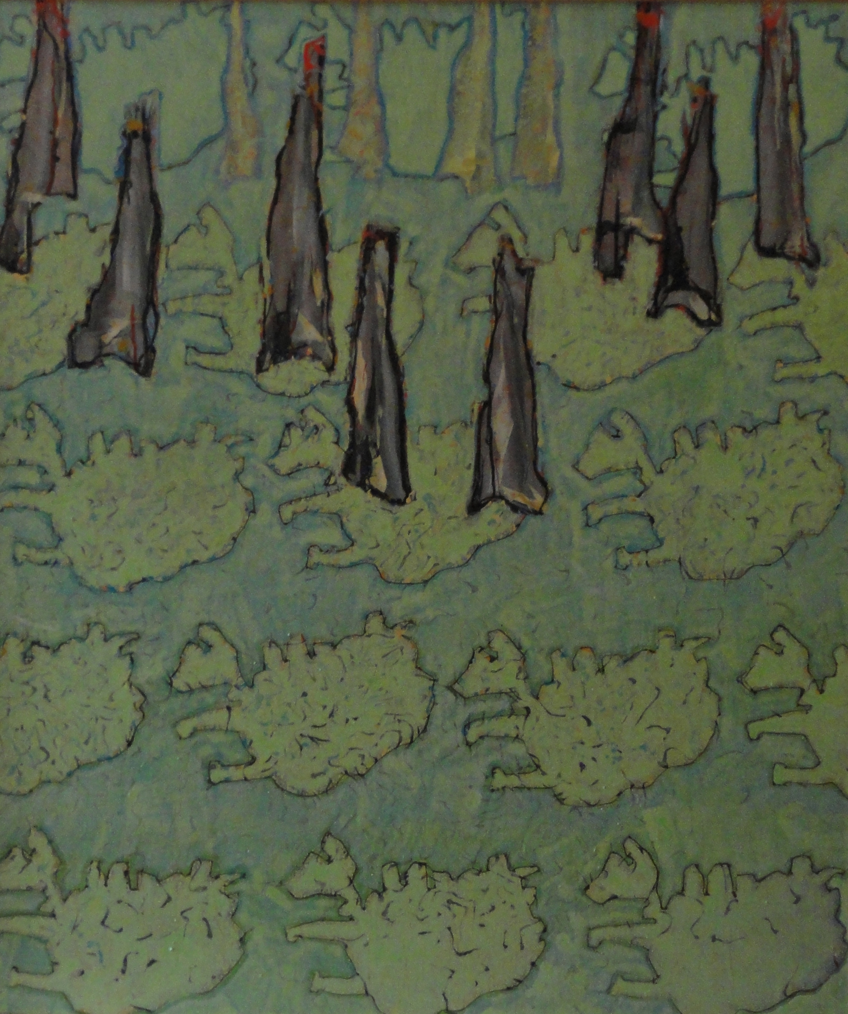

Slide 46
161 “Ijsland bij herhaling” afm. 120 x 140 cm prijs 2500 €
Techniek: gouache op linnen

Slide 47
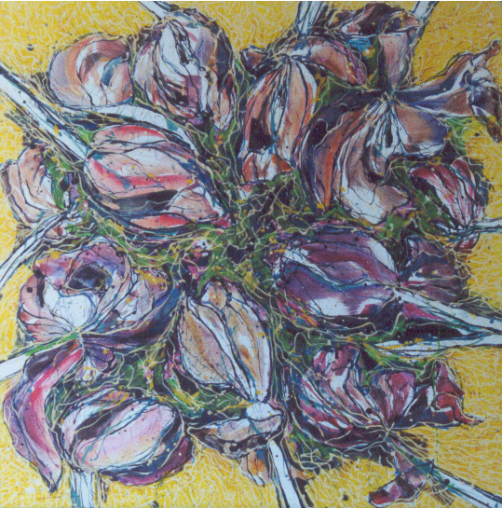

Slide 48
162 “een carre tulpen” afm. 120 x 120 cm prijs 2100 € verhuurd Kiki en Marc
Techniek: gouache op linnen

Slide 49
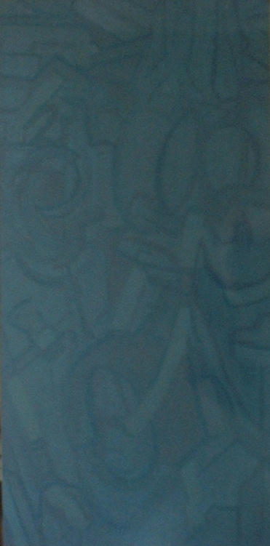

Slide 50
163
“herinneringen aan 27 april”
Afm. 80 x 120 cm
Verhuurd
Hugo en Jocoline
Techniek: gouache op paneel

Slide 51
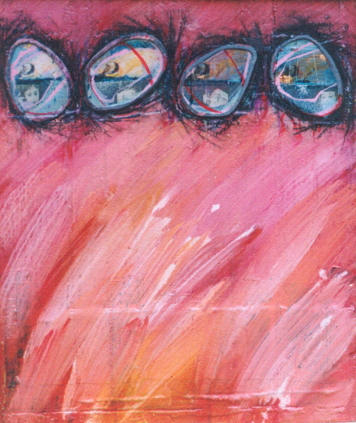

Slide 52
164
“zelfbeeld”
Afm. 36 x 42 cm
Prijs: 460 €
Verkocht
Jan en France
Techniek: gouache op paneel

Slide 53
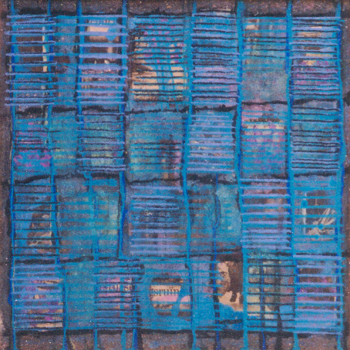

Slide 54
165 “mijn veilige wereld” afm. 35 x 35 cm prijs 150 €
Techniek: gouache op paneel

Slide 55
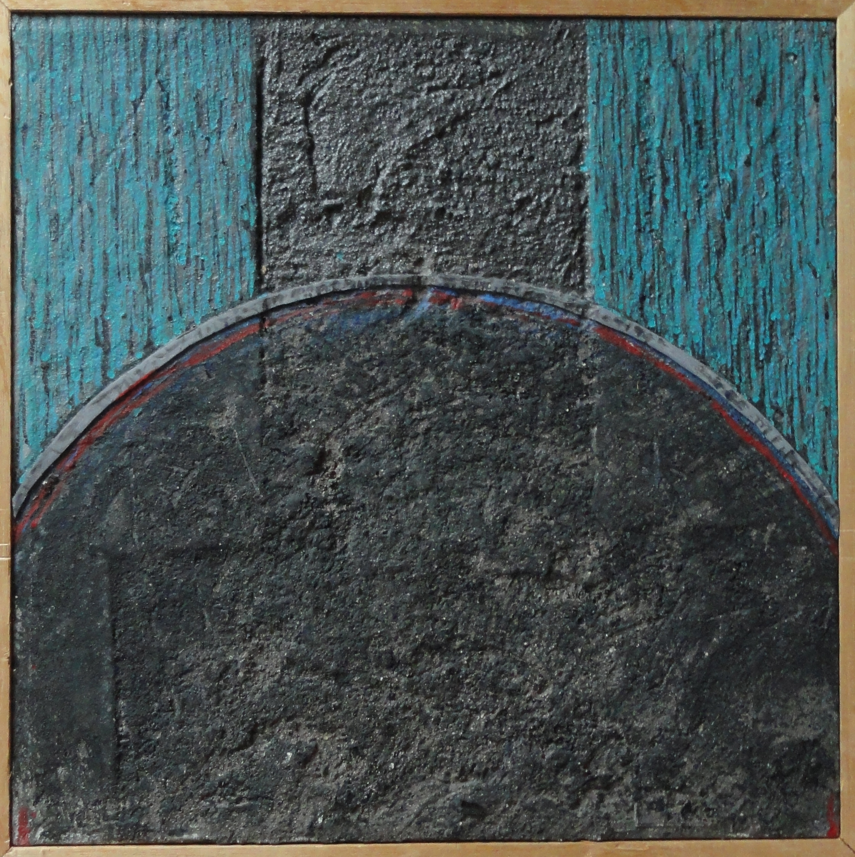

Slide 56
166 “compositie met rode lijn” afm. 35 x 35 cm prijs 150 €
Techniek: gouache op paneel

Slide 57
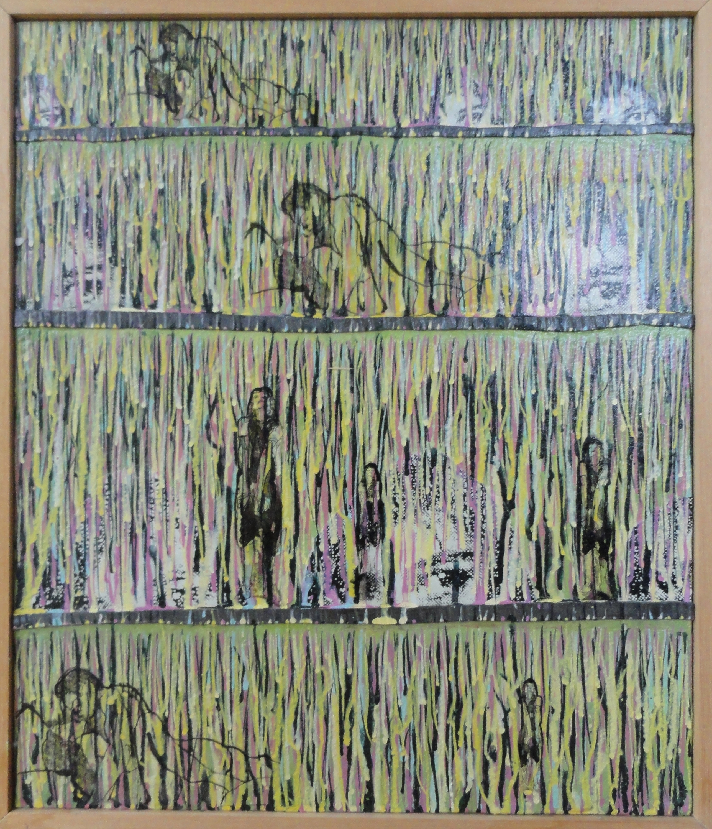

Slide 58
167 “een 8-voudige blik op mijn wereld” afm. 36 x 42 cm prijs 150 €
Techniek: gouache op paneel

Slide 59
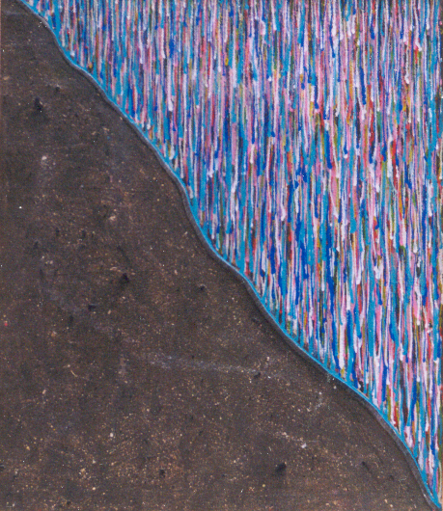

Slide 60
168 “2 werelden” afm. 36 x 42 cm prijs 200 €
Techniek: gouache op paneel

Slide 61
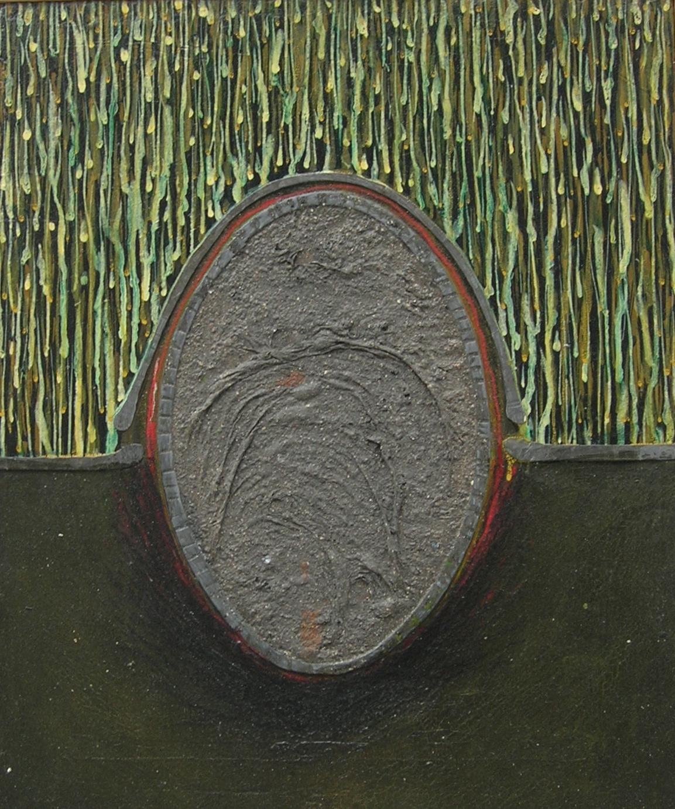

Slide 62
169 “de ouderdom” afm. 30 x 40 cm prijs 250 €
Techniek: gouache op paneel

Slide 63
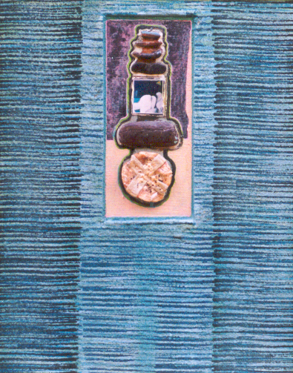

Slide 64
170
“een venster op mijn wereld”
Afm. 39 x 45 cm
Prijs: 460 €
verkocht
Techniek: gouache op paneel

Slide 65
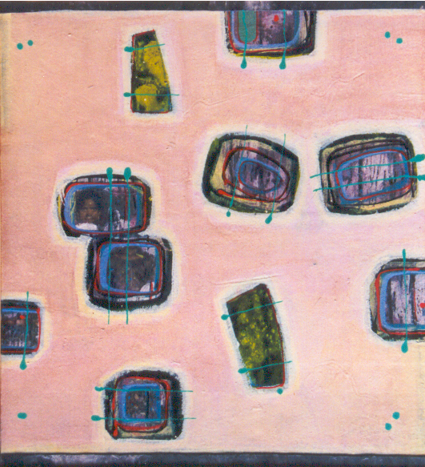

Slide 66
171 “haar wereld” afm. 36 x 42 cm prijs 250 €
Techniek: gouache op paneel

Slide 67
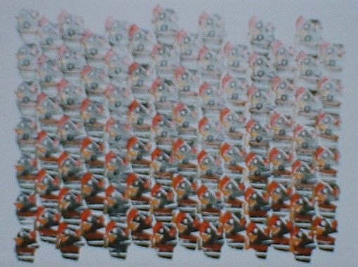

Slide 68
172 “stempelcompositie 3” afm. 65 x 50 cm prijs 250 €
Techniek: stempelen met gouache

Slide 69
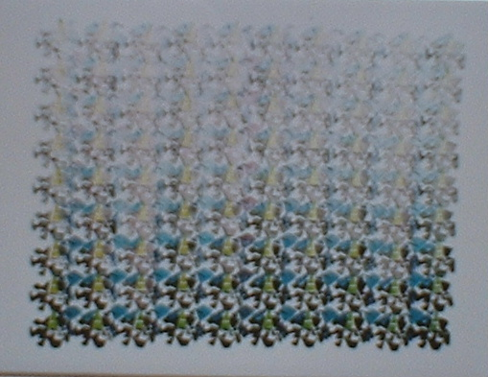

Slide 70
173 “stempelcompositie 4” afm. 65 x 50 cm prijs 250 €
Techniek: stempelen met gouache

Slide 71
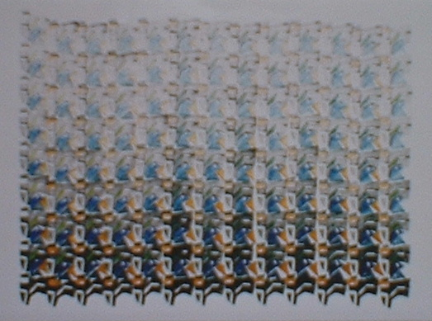

Slide 72
174 “stempelcompositie 5” afm. 65 x 50 cm prijs 250 €
Techniek: stempelen met gouache

Slide 73
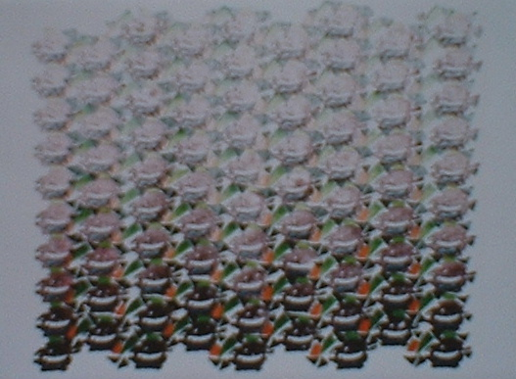

Slide 74
175 “stempelcompositie 6” afm. 65 x 50 cm prijs 250 €
Techniek: stempelen met gouache

Slide 75
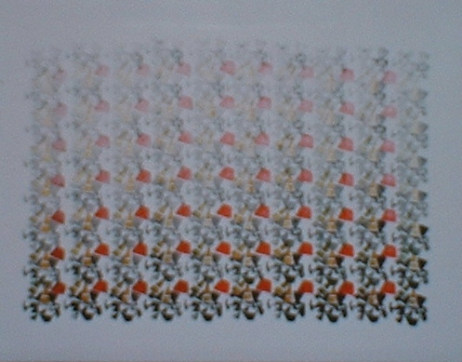

Slide 76
176 “stempelcompositie 7” afm. 65 x 50 cm prijs 250 €
Techniek: stempelen met gouache

Slide 77
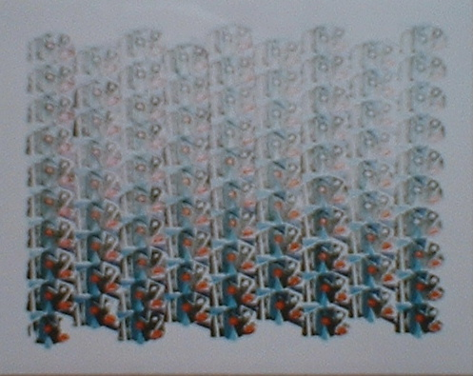

Slide 78
177 “stempelcompositie 8” afm. 65 x 50 cm prijs 250 €
Techniek: stempelen met gouache

Slide 79
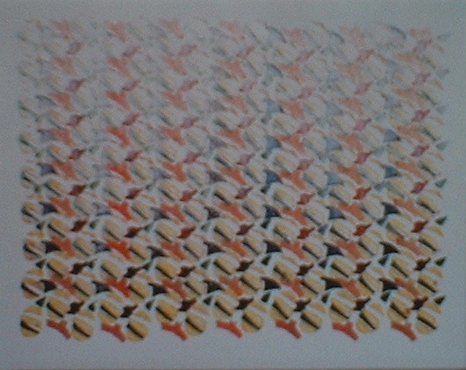

Slide 80
178 “stempelcompositie 1” afm. 65 x 50 cm prijs 250 €
Techniek: stempelen met gouache

